Slide 1
0. RaaS Backend 구조
Microservices
로그인, Token 등 공통적인 기능을 관리한다.
SKU Master 등 모든 서비스에서 같이 사용하는 Master성 정보들을 관리한다. => 분리해야함
Common
3
http://localhost:8090
1
4
Client
API
Gateway
5
AutoStore
2
각 설비 별로 필요한 기능들을 관리한다.
RoboShuttle
Discovery
AMR
필수
선택

Slide 2
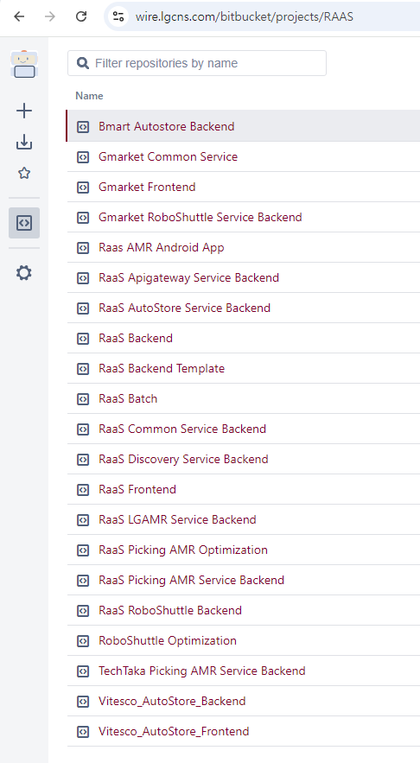
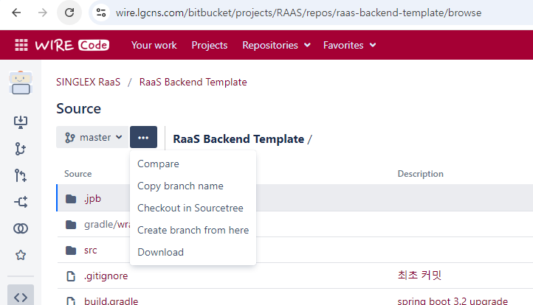
1. Wire Code에서 API Gateway, Discovery, Common Service, Backend Template Download
API Gateway, Discovery, Common Service는 Git을 통해서 Download 권장
ex) git clone https://wire.lgcns.com/bitbucket/scm/raas/raas-apigateway-service-backend.git
Backend Template은 직접 다운로드 권장 => 나중에 본인만의 Service로 Customizing후에 Git에 등록

Slide 3
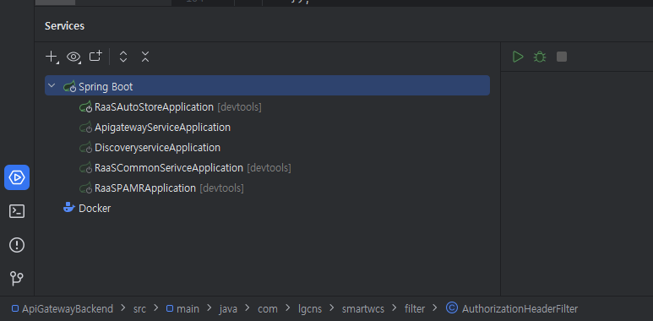
2. Multi Module 설정 <= Click

Slide 4
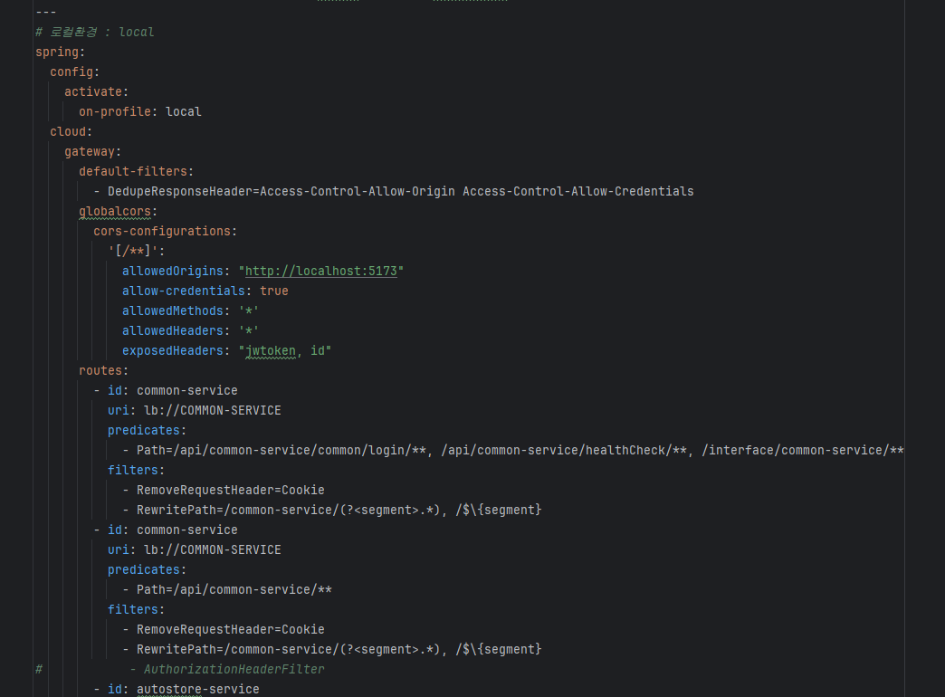
3. API Gateway의 application.yml 들어가서 만들고자 하는 routes 추가
Application.yml에 들어가보면 spring.cloud.gateway.routes가 상단과 local profile 2군데에 존재하는 것을 볼 수 있다. 2개의 차이는 AuthorizationHeaderFilter의 유무이다. LG CNS Qgate를 통과하기위한 authorization, authentication 관련 내용이 해당 Fileter에 있으며 개발할때는 귀찮아서 AuthorizationHeaderFilter가 주석 처리된 local profile을 사용하고 향후에 주석없이 dev에서 테스트하도록 한다.

Slide 5
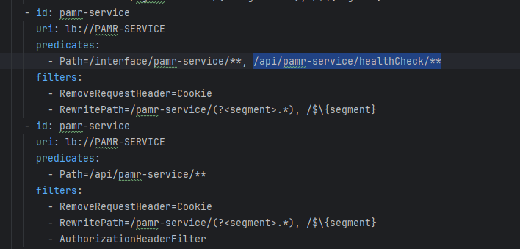
3. API Gateway의 application.yml 들어가서 만들고자 하는 routes 추가
spring.cloud.gateway.routes에 같은 Service가 2개씩 있는 이유
spring.cloud.gateway.routes에서 predicates는 if, else if와 같다.
아래를 보면 pamr-servic가 2개 있는 모습을 볼 수 있다. WMS인터페이스 및 healthCheck는 AuthorizationHeaderFilter를 사용하지 않기 위해 다음과 같이 만들었다.
만약 predicates의 Path=/api/pamr-service/** 가 먼저 나왔다면 같은 /api/pamr-service로 시작하는 /api/pamr-service/healthCheck/** 는 if에서 걸러져서 filter를 못탈 수 있기 때문에 좀더 자세한 /api/pamr-service/healthCheck/** 가 상위에 있고 다음에 /api/pamr-service가 오도록 한다.

Slide 6
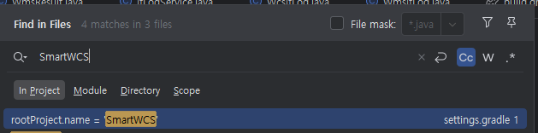
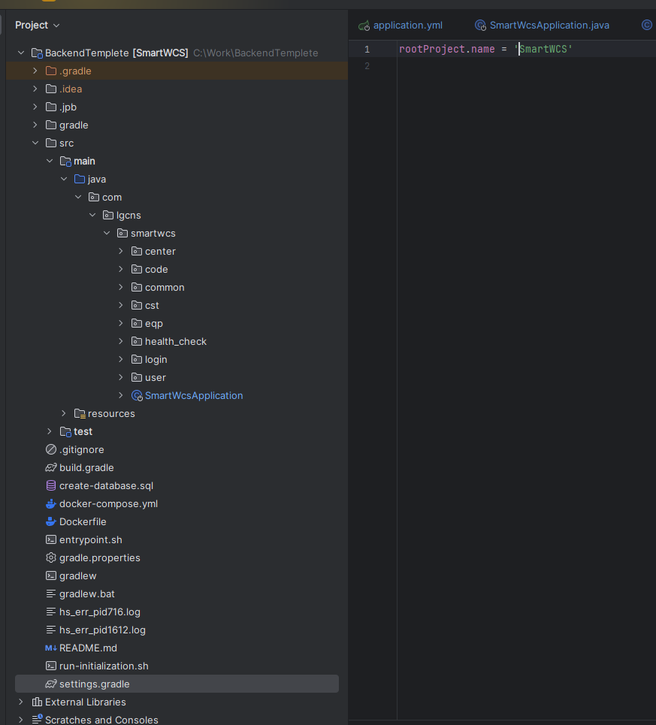
4. Backend Template의 SmartWCS, SmartWcs를 전부 원하는 명칭으로 변경
Smartwcs는 변경 해도 되고 안해도 된다.
찾기로 할때는 반드시 대소문자 구분 Cc를 활성화한다.
1. settings.gradle에 있는 rootProject.name을 원하는 이름으로 변경해준다.
Setting.gradle의 project name도 원하는 이름으로 변경 ex) AutoStore

Slide 7
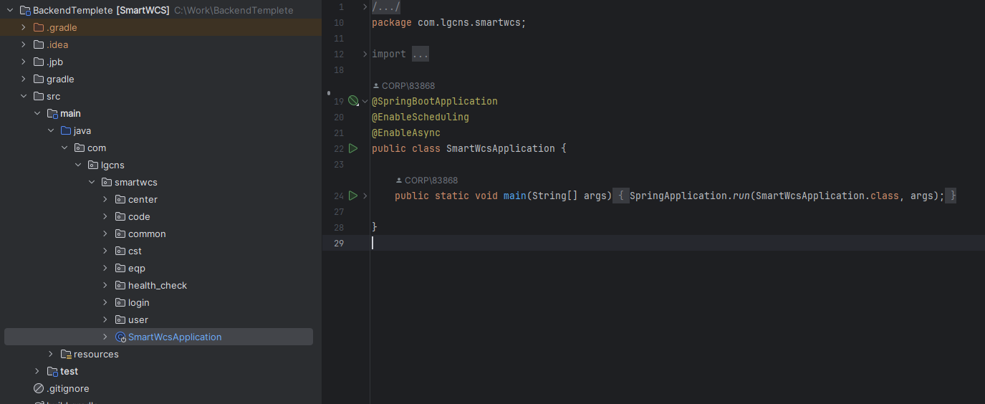
4. Backend Template의 SmartWCS, SmartWcs를 전부 원하는 명칭으로 변경
2. 시작 Class에 있는 SmartWcsApplication 이름을 변경한다.
시작 Class
Refactor로 원하는 이름으로 변경 ex) AutoStoreApplication

Slide 8
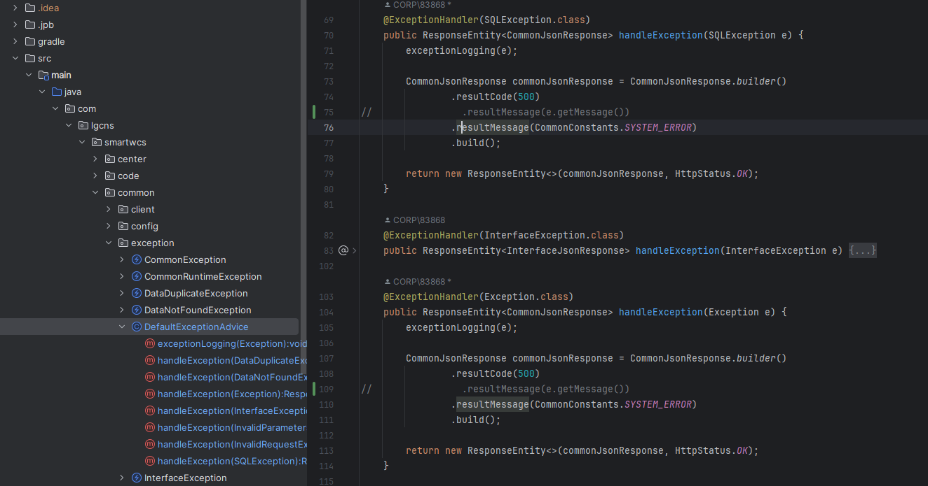
5. DefaultExceptionAdvice에서 에러 내용을 주석 처리한다
보안상 에러를 직접 보여주면 안되기 때문에 System Error로 설정해 놨으나 개발 할 때 에러 확인이 어렵기 때문에 임시로 풀어놨다가 개발 완료 후 원복하도록 한다.
개발 시에는 resultMessage를 e.getMessage 로 한다. 개발 완료 후에 에러가 더 이상 발생하지 않으면 SYSTEM_ERROR로 변경

Slide 9
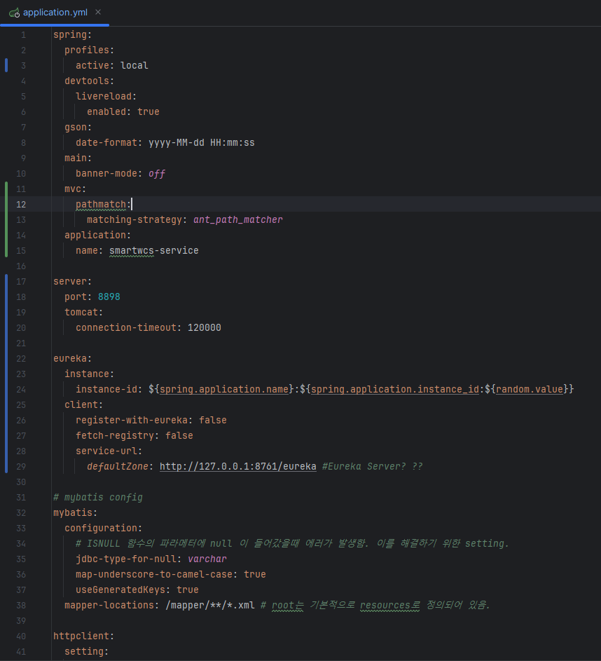
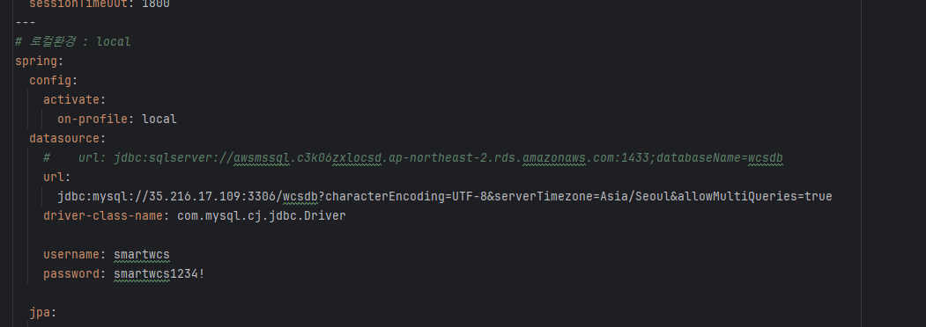
6. Application.yml 설정을 아래와 같이 변경한다.
접속해야하는 DB로 변경
원하는 service 명으로 변경 ex) autostore-service
테스트 할 port로 변경, 서버에 올릴 때는 0으로 변경
Application.name의 이름은 discovery와 apigateway에서 사용한다.
Server.port는 0으로 하면 서비스가 여러 개 일때 자동으로 port를 할당한다.
테스트 시에는 자동 할당하면 discovery 등록 속도가 느려지므로 특정 port를 지정해서 개발하는 것이 편하다.
최초 개발 시 false Discovery에 붙일 때 true로 변경

